Slide 1

Kommunikative Methode, Interkultureller Ansatz
3. Einheit_ FS 2020
4. 03. 2020
prof. PhDr. Věra Janíková, Ph.D
Johannes Köck, BA, MA

Slide 2
Ablauf
Kommunikative Methode
1.1 Charakteristika
1.2. Kommunikative Kompetenz
1.3 Methodisch-didaktische Prinzipien
2. Interkultureller Ansatz
2.1 Ziele
2.2 Leitlinien/Was ist Kultur?
2.3 Interkulturelle Kommunikative Kompetenz
2. 4 Kritik (evtl. beim nächsten Mal)
3. Hausaufgabe

Slide 3
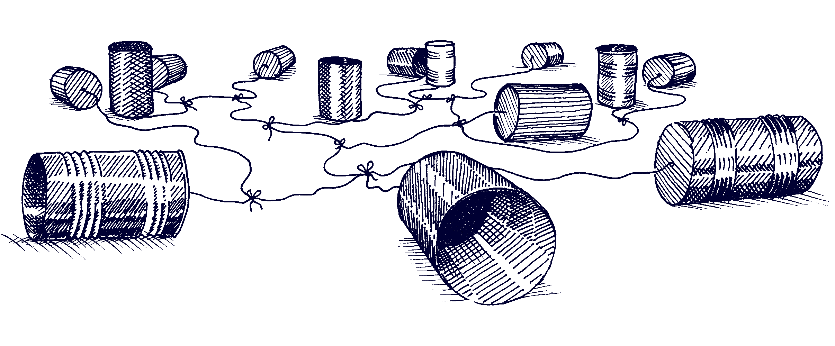

Slide 4
Kommunikative Methode/Gruppenarbeit
Gruppenarbeit: Entnehmen Sie den kurzen Texten die wichtigsten Punkte/charakteristische Merkmale, gestalten Sie ein Plakat und präsentieren Sie diese (Charakteristik den kurzen Texten entnehmen und präsentieren)
Finden Sie gemeinsam eine Definition „Kommunikative Kompetenz“
- linguistische Grundlage/n?
- Methodisch-didaktische Prinzipien?
Insgesamt: max. 50 Min Zeit (mit Präsentation)

Slide 5
Gruppenarbeit
1. DIE KOMMUNIKATIVE METHODE (Kontext, Ziele)
2. DIE KOMMUNIKATIVE METHODE (Lerntheoretische, erziehungswissenschaftliche und linguistische Grundlage)
3. DIE KOMMUNIKATIVE METHODE (Methodisch-didaktische Grundlage)
4. DER INTERKULTURELLE ANSATZ (Die interkulturelle Methode) - nur kurz aus didaktischer Sicht, Vergleich mit KM (OPTIONAL)

Slide 6
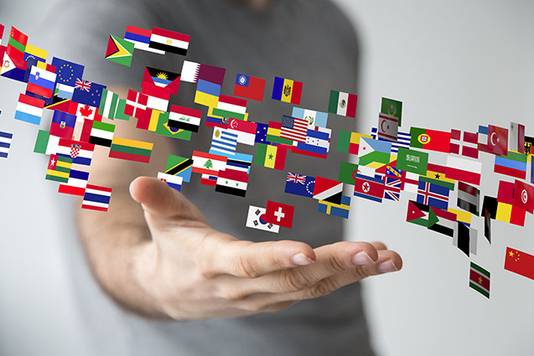

Slide 7
2. Der Interkulturelle Ansatz
2.1 Ziele/Entstehung
Mit der kommunikativen Wende rücken landeskunde- bzw. kulturspezifischen kommunikativen Standards in den Fokus des D(aF)-Unterrichts
Deutschlernende im Sinne einer konkreten Lebenshilfe zum Deutschlernen bewegen (Storch 1999: 286)
Wie bestellt man? Zusammen oder getrennt bezahlen, Trinkgeld? „Stimmt so“!
ABER: Dialoge/Redemittel für die Alltagskultur reichen nicht!
WARUM???!!!!!!!!!!!!!!!!!!

Slide 8
Im „Zielsprachenland“ kann es zu vielen Situationen kommen, die „ungewohnt und fremd“ sind
→im Unterricht nicht vorbereitet werden können
→ „Interkulturelle Kompetenz“ nötig
Partnerarbeit: Überlegen Sie kurz, welche Situationen das sind, wie „interkulturell“ im Unterricht gearbeitet werden kann?

Slide 9
IK im GER (106)
IK-Fertigkeiten sind:
„die Fähigkeit, Ausgangs- und Zielkultur miteinander in Beziehung zu setzen“
„kulturelle Sensibilität und die Fähigkeit, eine Reihe verschiedener Strategien für den Kontakt mit Angehörigen anderer Kulturen (Hervorhebung J:K) zu identifizieren und zu verwenden“
„die Fähigkeit, als kultureller Mittler zwischen der eigenen und der fremden Kultur (J.K.)zu agieren und wirksam mit kulturellen Missverständnissen und Konflikten umzugehen“
„die Fähigkeit stereotype Beziehungen zu (erkennen und) überwinden
→kulturelles Wissen ist kein Faktenwissen; komplexe Angelegenheit, wirft im Unterricht viele Fragen auf
z. B: Was ist (überhaupt) Kultur?

Slide 10
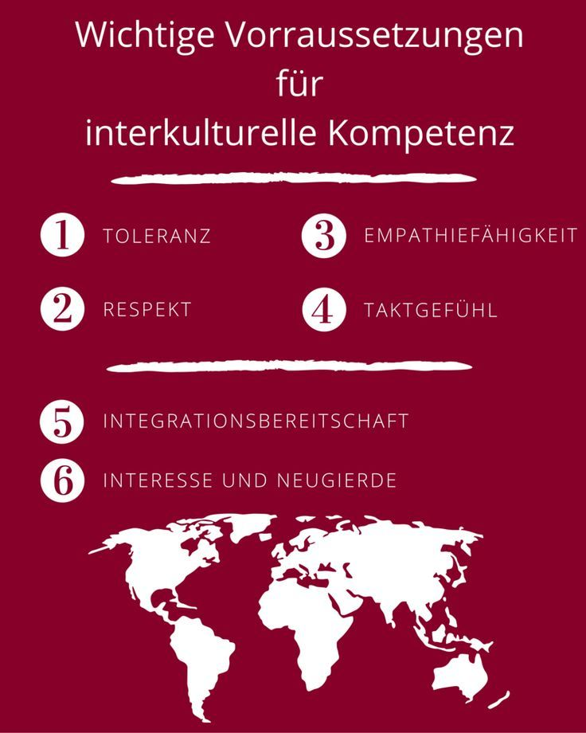
Einstellungen/ Haltungen

Slide 11
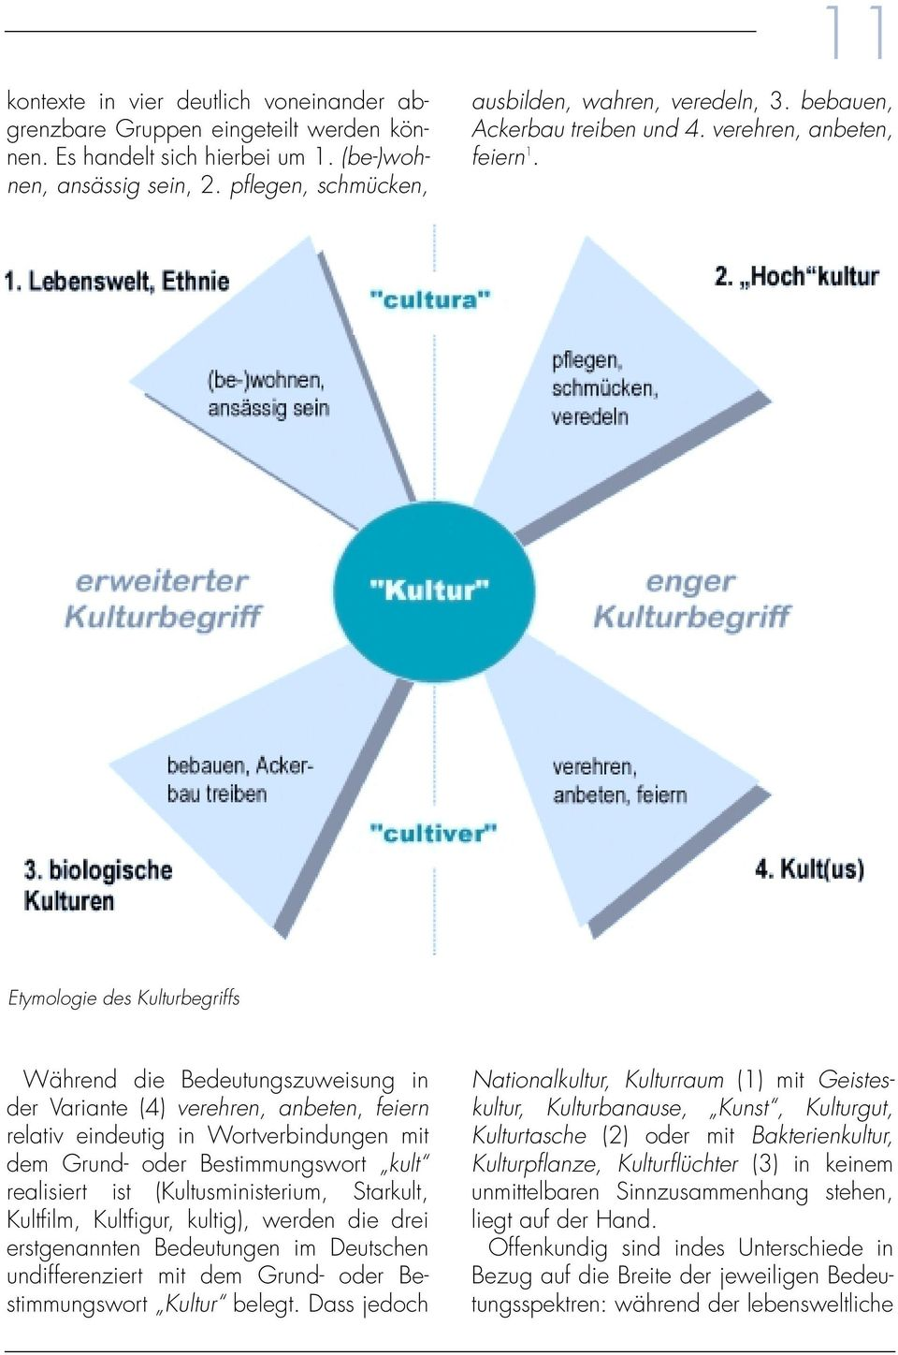
1)Was ist Kultur
Schreiben Sie individuell eine Definition, einigen sie sich dann mit ihrem Nachbarn auf eine gemeinsame Definition
(Bolten, 2007, 11).

Slide 12
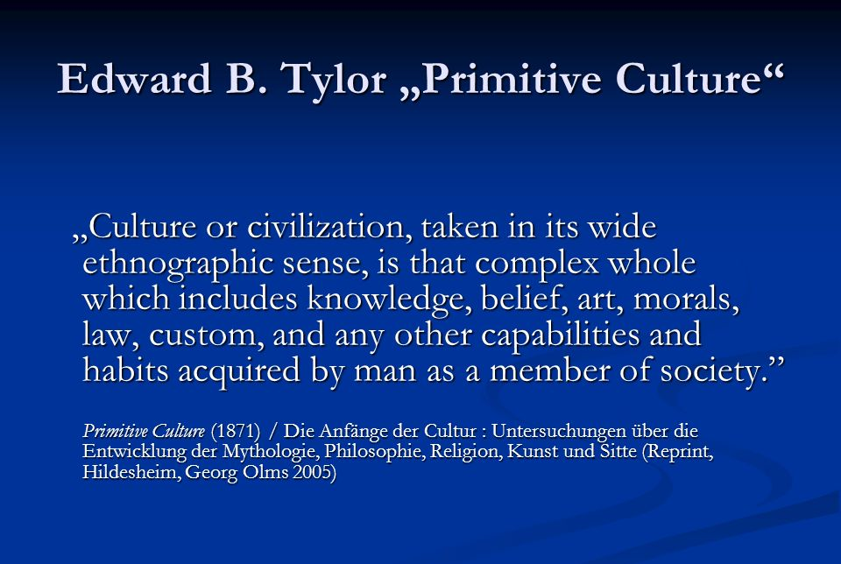
Was ist Kultur?

Slide 13
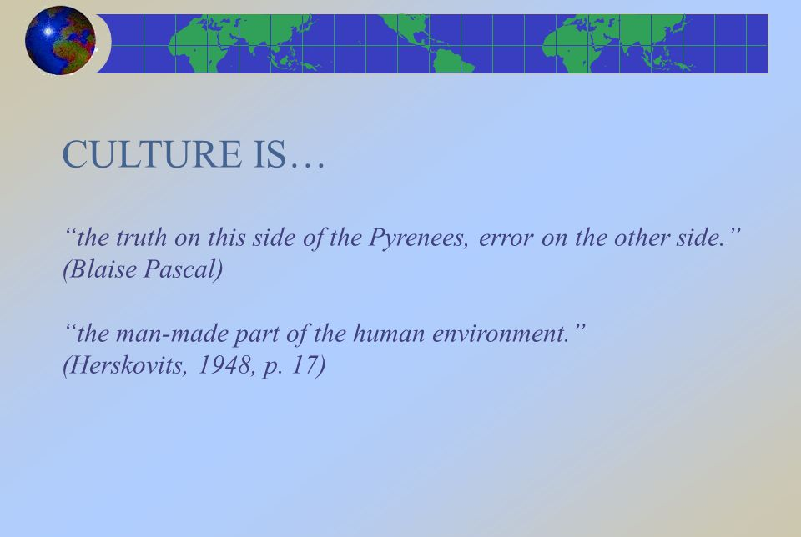
Was ist Kultur?

Slide 14
culture is values beliefs and expectation that members come to share
Maanen & Schein 1979

Slide 15
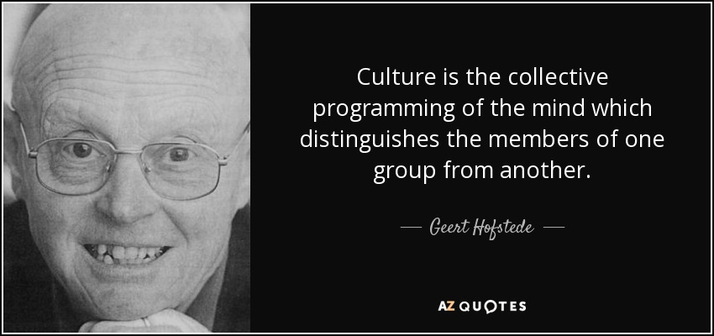

Slide 16
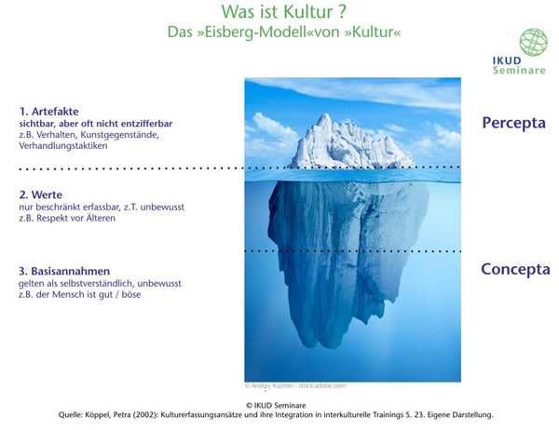
Häufig rezipiert, häufig kritisiert

Slide 17
Zum Kulturbegriff
Kulturbegriff: Kann sich auf kleine Einheiten beziehen (z.B. institutionelle Kulturen) oder große Einheiten (Kulturkreise)
ist nicht statisch, sondern dynamisch, ist nicht einheitlich, sondern differenziert (Subkulturen)
bezieht sich nicht nur auf kulturelle Hervorbringungen wie z.B. Kunstwerke, sondern hauptsächlich auf die Alltagskultur und die dahinter stehenden (impliziten) Wissensbestände
(Quelle: Foliensatz 2013SE Interkulturalität und Lernen im DaF- und DaZ-Unterricht Universität Wien Ao. Prof. Dr. Klaus-Börge Boeckmann ©)

Slide 18
Kultur prägt Menschen umfassend (Handeln, Wahrnehmen, Denken, Fühlen, Bewerten von Menschen und Situationen)
Es gibt keine Nationalkulturen
Aber Kultur wird in Gruppen durch soziale Interaktion und Anpassung erworben; keine homogenen ethnischen, oder nationalen Kulturen oder Mentalitäten (vgl. DaF unterrichten, 2016, Altmayer 2002, 2010)
Kulturen entwickeln sich ständig weiter

Slide 19
Kulturelles Lernen
Keine Pädagogik des „seid nett zueinander“, sondern des Konflikts
„interkulturelle“ Lernerfahrungen bedürfen nicht des Wechsels in eine andere Sprache oder in ein anderes Land
interkulturelle Begegnungen können verunsichern und sogar schockieren („Kulturschock“)
Voraussetzung für bereichernde interkulturelle Lernerfahrung ist, dass „Lehrende“ und „Lernende“ ihre Identität offen diskutieren
Schule bedeutet traditioneller Weise kulturelle Homogenisierung und Normierung (wichtiges Instrument zur Schaffung von Nationalstaaten), interkulturelles Lernen in der Schule ist dieser Tradition entgegen gerichtet

Slide 20
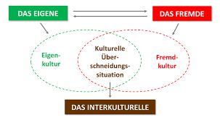

Slide 21
Modell, Kompetenzbereiche nach Bolten, 2007

Slide 22
Interkulturelle Kompetenz
Bedeutet nicht nur mit interkulturellen Missverständnissen umgehen zu können
Wissen, dass es kulturelle Unterschiede gibt
Möglichst neutrale, nicht zu wertende Beurteilung dieser Unterschiede
In der Lage, kulturelle Missverständnisse zu erkennen, thematisieren
Sie zu lösen
Reduzieren Individuen nicht auf ihre Kultur(en)

Slide 23
Interkulturelle Kompetenz
„Interkulturelle Handlungskompetenz ist das Resultat eines Lern- und
Entwicklungsprozesses. Die Entwicklung interkultureller
Handlungskompetenz setzt die Bereitschaft zur Auseinandersetzung
mit fremden kulturellen Orientierungssystemen voraus, basierend auf
einer Grundhaltung kultureller Wertschätzung.“ (Thomas 2009: 130)
„Kulturelle Wertschätzung“: „besteht darin, die so fremd
erscheinenden kulturell determinierten Verhaltensreaktionen des
Partners zunächst einmal für ebenso wertvoll und akzeptabel zu
halten wie die eigenen, um dann aus einer vergleichenden Analyse
der Funktionalität so entstandener multiperspektivischer Erklärungsund
Problemlösungsansätze Nutzen ziehen zu können.“ (ebd.)

Slide 24
Beispiele für den Unterricht
„Eine Spanierin aus einem DaZ-Kurs ärgerte sich immer wieder über ihren deutschen Freund. Wenn sie ihm etwas erzählt ist er sehr ruhig und desinteressiert. Er dachte aber, dass er einfach zuhört.
Als wir im Unterricht eine Übung zum Sprecherwechsel machten, verstand Carmen plötzlich, was mit Thomas los war. Während man in Spanien durch paralleles Reden Interesse zeigte, warten deutsche Zuhörer eher das Ende einer Erzählung ab, bevor sie Nachfragen (DafF unterrichten, S.96).
Was sagen Sie zu dem Beispiel?

Slide 25
Literatur
Altmayer, Claus (2002), Kulturelle Deutungsmuster in Texten. Prinzipien und Verfahren einer kulturwissenschaftlichen Textanalyse im Fach Deutsch als Fremdsprache. In: Zeitschrift für interkulturellen Fremdsprachenunterricht.
Bolten, Jürgen (2007), Interkulturelle Kompetenz. Erfurt: Landeszentrale für politische Bildung Thüringen.
Heringer, Hans Jürgen (2004), Sprache und Kultur. In: ders. (2004), Interkulturelle Kommunikation.Tübingen, Basel: Francke. (UTB Sprachwissenschaften), 105-129
Börge-Boeckmann, Klaus (2013), Foliensatz 2013SE Interkulturalität und Lernen im DaF- und DaZ-Unterricht Universität
Börge-Boeckmann, Klaus (2007), Kultureller Kontext, Forschung, Fremd- und Zweitsprachenunterricht. In: Ruth Eßer/Hans Jürgen Krumm (Hrsg.):Bausteie für Babylon. Sprache, Kultur, Unterricht. Festschrift zum 60. Geburtstag von Hans Barkowski. München, S.73-81.
Hantschel, Hans-Jürgen (2016), DaF unterrichten. Basiswissen Didaktik Deutsch als Fremd-und Zweitsprache, Ernst Klett: Stuttgart.
Herskovits, Melville J. (1948). Man and his works; the science of cultural anthropology. New York: A.A. Knopf.

Slide 26
Hofstede, Geert H. (1980). Culture’s consequences: international differences in work-related values. Beverly Hills, Calif.: Sage Publications.
Kroeber, Alfred Louis & Clyde Kluckhohn. (1952). Culture: A critical review of concepts and definitions. Cambridge, Mass.: The Museum.
Libben, Gary & Lindner, Oda (1996), Second Culture Acquisition and Second Language Acquisition: Faux Amis? Zeitschrift für Interkulturellen Fremdsprachenunterricht [Online], 1: 1, 14 S., Verfügbar: http://www.spz.tu-darmstadt.de/projekt_ejournal/jg-01-1/beitrag/libben2.htm (Zugriff 20.11.2007).
Thomas, Alexander (2009), „Interkulturelles Training“, in: Gruppendynamik und Organisationsberatung 2/2009. 128-152.
Tylor, Edward B. (1871). Primitive culture: researches into the development of mythology, philosophy, religion, art, and custom,. London: J. Murray.Van Maanen, John & Edgar H. Schein. (1979). Toward of Theory of Organizational Socialization. Research in Organizational Behavior(1). 209–264.

Slide 27
Hausaufgabe
https://www.ihk-krefeld.de/de/media/pdf/international/interkulturelle_kompetenz/interkulturelle_kompetenz/deutsche_tschechen_berufsleben_2003.pdf
„Verstehen und verstanden werden, Tschechen und Deutsche im Beruf“
Lesen Sie sich die Broschüre durch, suchen Sie sich eine Fallgeschichte aus und überlegen Sie sich Didaktisierungsideen
Alle lesen S. 13 Wo liegen nun die wichtigsten Unterschiede zwischen Deutschen und ihren Geschäftspartnern aus Tschechien?
Stimmen Sie überein mit diesen Behauptungen? Was ist daran vielleicht problematisch/falsch?!

Slide 28
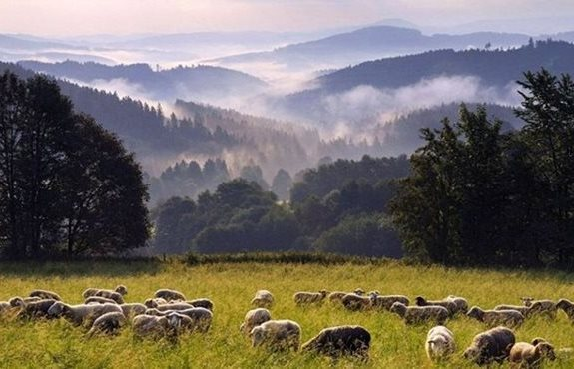
Danke

